Slide 1
语文
人教部编版·五年级（下册）

Slide 2
语文园地四

Slide 3
交流平台
抓住人物的动作、语言、神态，体会人物的内心，可以加深对课文内容的理解，是一种很好的阅读方法。
如《军神》一文，从刘伯承平静地回答沃克医生的话“眼睛离脑子太近，我担心施行麻醉会影响脑神经。而我，今后需要一个非常清醒的大脑”，我们可以感受到刘伯承顽强的意志和坚定的信念。
此外，课文着力刻画了沃克医生的一系列变化，从“冷冷地问”，到“目光柔和下来”，再到“脸上浮现出慈祥的神情”，我们能感受到他对刘伯承从冷漠到赞许、钦佩的内心变化。

Slide 4
交流平台
《青山处处埋忠骨》中的“从见到这封电报起，毛主席整整一天没说一句话，只是一支接着一支地吸着烟。桌子上的饭菜已经热了几次。”“‘岸英!岸英!’毛主席用食指按着紧锁的眉头，情不自禁地喃喃着。”“主席不由自主地站了起来，仰起头，望着天花板，强忍着心中的悲痛，目光中流露出无限的眷恋。”
这几句分别从语言、动作、神态等细节描写让我们感受到了毛主席失去爱子之后的痛苦欲绝。

Slide 5
词句段运用
读下面的句子，体会人物的内心，再选择一种情景，照样子写一写。
◇从见到这封电报起，毛泽东整整一天没说一句话，只是一支接着一支地吸
着烟。
◇黄继光愤怒地注视着敌人的火力点，他转过身来坚定地对营参谋长说:“参
谋长，请把这个任务交给我吧!”
◇将军看了看他们桌子上的罐头，喉咙哽了一下，说:“同志们……”停了一
下，又说:“孩子们，我给大家分菜，每人一筷子。”

Slide 6
词句段运用
久别重逢
焦急地等人
期待落空
示例：她心急如焚，好像热锅上的蚂蚁，在屋子里团团转。怕等待的人出事，会担心。

Slide 7
词句段运用
下面的句子写出了人物与平时不同的表现，体会它们的表达效果，照样子说一说。
◇手术台上，一向从容淡定的沃克医生，这次双手却有些颤抖，他额上
汗珠滚滚，护士帮他擦了一次又一次。
◇平时遇到不顺心的事我都能一笑而过，可是这件事让我实在无法释然，
胸口总像是被什么堵了似的，白天心神不宁，晚上也无法入睡。

Slide 8
词句段运用
两个句子都用了一定的描写方法来表现人物的内心。不同的是，第一个句子为了表现刘伯承钢铁般的意志，从侧面运用沃克医生的动作、外貌等细节描写写出了沃克医生为没有打麻醉剂的刘伯承将军做手术时的紧张心理。第二个句子没有运用这些细节描写，表达效果就没有第一个句子具体。

Slide 9
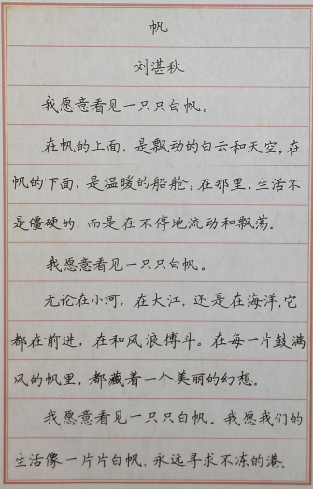
书写提示
标题和作者要写在醒目的位置。
字距要差不多，标点符号和字之间也要保持一定的距离。
段落要分明。

Slide 10
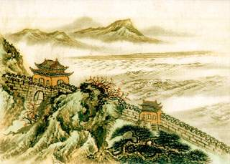
日积月累
凉州词
【唐】王之涣
黄河远上白云间，
一片孤城万仞山。
羌笛何须怨杨柳，
春风不度玉门关。

Slide 11
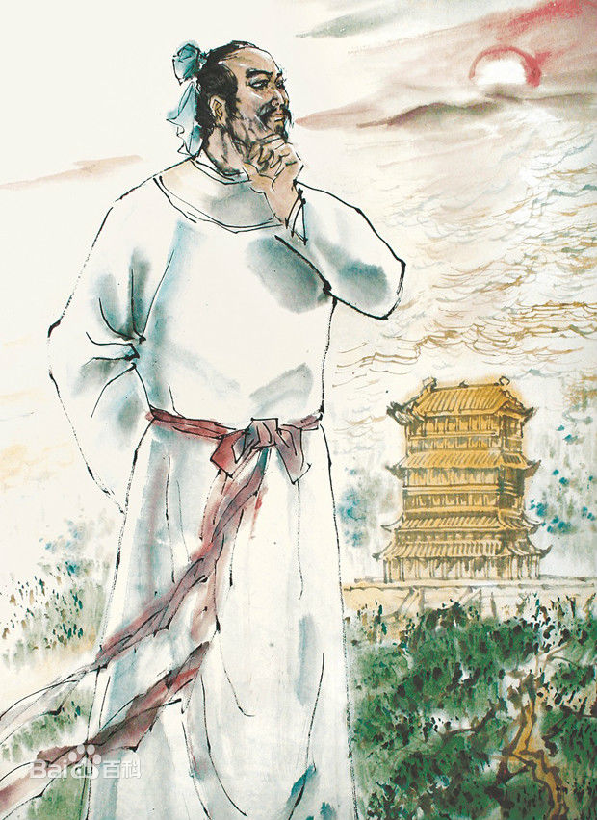
日积月累
王之涣（688年—742年），是盛唐时期的著名诗人，字季凌，汉族，绛州（今山西新绛县）人。豪放不羁，常击剑悲歌，其诗多被当时乐工制曲歌唱。名动一时，他常与高适、王昌龄等相唱和，以善于描写边塞风光著称。其代表作有《登鹳雀楼》、《凉州词》等。

Slide 12
日积月累
“凉州词”又称“凉州曲”,是凉州歌的唱词,不是诗题,而是盛唐时流行的一种曲调名。《凉州词》是一首边塞诗,诗句的意思是:黄河好像从白云间奔流而来,玉门关孤独地耸峙在高山中。何必用羌笛吹起那哀怨的杨柳曲去埋怨春光迟迟不来呢,原来玉门关一带春风是吹不到的啊!

Slide 13
日积月累
这是一首七言绝句,笔调苍凉悲壮,以一种特殊的视角描绘了远眺黄河时的特殊感受，同时也展示了边塞地区壮阔、荒凉的景色。这首诗写得悲壮苍凉,流落出一股慷慨之气,边塞的酷寒正体现了戍守边防的征人回不了故乡的哀怨,这种哀怨却不是消沉,而是壮烈广阔。

Slide 14
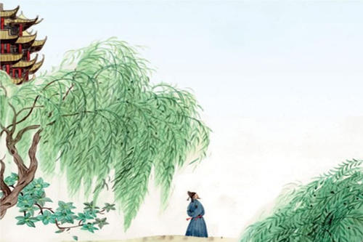
日积月累
黄鹤楼送孟浩然之广陵
【唐】李白
故人西辞黄鹤楼，
烟花三月下扬州。
孤帆远影碧空尽，
唯见长江天际流。

Slide 15
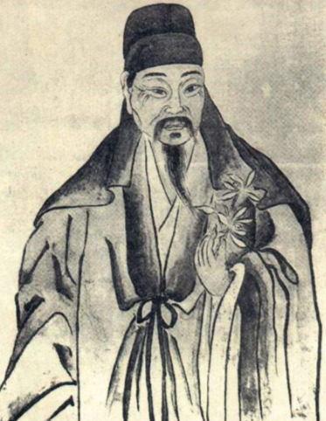
日积月累
李白（701年－762年），字太白，号青莲居士，唐朝浪漫主义诗人，被后人誉为“诗仙”。祖籍陇西成纪(待考)，出生于西域碎叶城，4岁再随父迁至剑南道绵州。李白存世诗文千余篇，有《李太白集》传世。762年病逝，享年61岁。其墓在今安徽当涂，四川江油、湖北安陆有纪念馆。

Slide 16
日积月累
这是一首送别诗,寓离情于写景。这首诗以绚丽斑驳的烟花春色和浩瀚无边的长江为背景,描绘了一幅意境开阔、情丝不绝、色彩明快、风流倜傥的诗人送别画。诗句的意思是:友人在黄鹤楼向我挥手告别,阳光明媚的三月他要去扬州。他的帆影渐渐消失在碧空中,只看见滚滚长江在天边奔流。

Slide 17
谢谢观看！

